Slide 1


Slide 2

SECRETARÍA DE SALUD PÚBLICA
UNIDAD DE SALUD AMBIENTAL

Slide 3

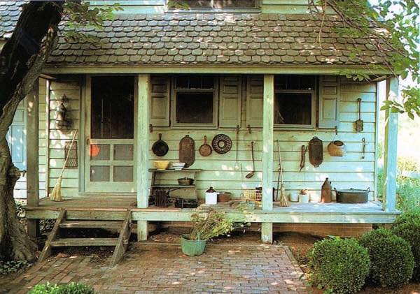
VIVIENDA SALUDABLE

Slide 4

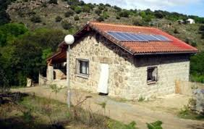
UBICACIÓN VIVIENDA

Slide 5
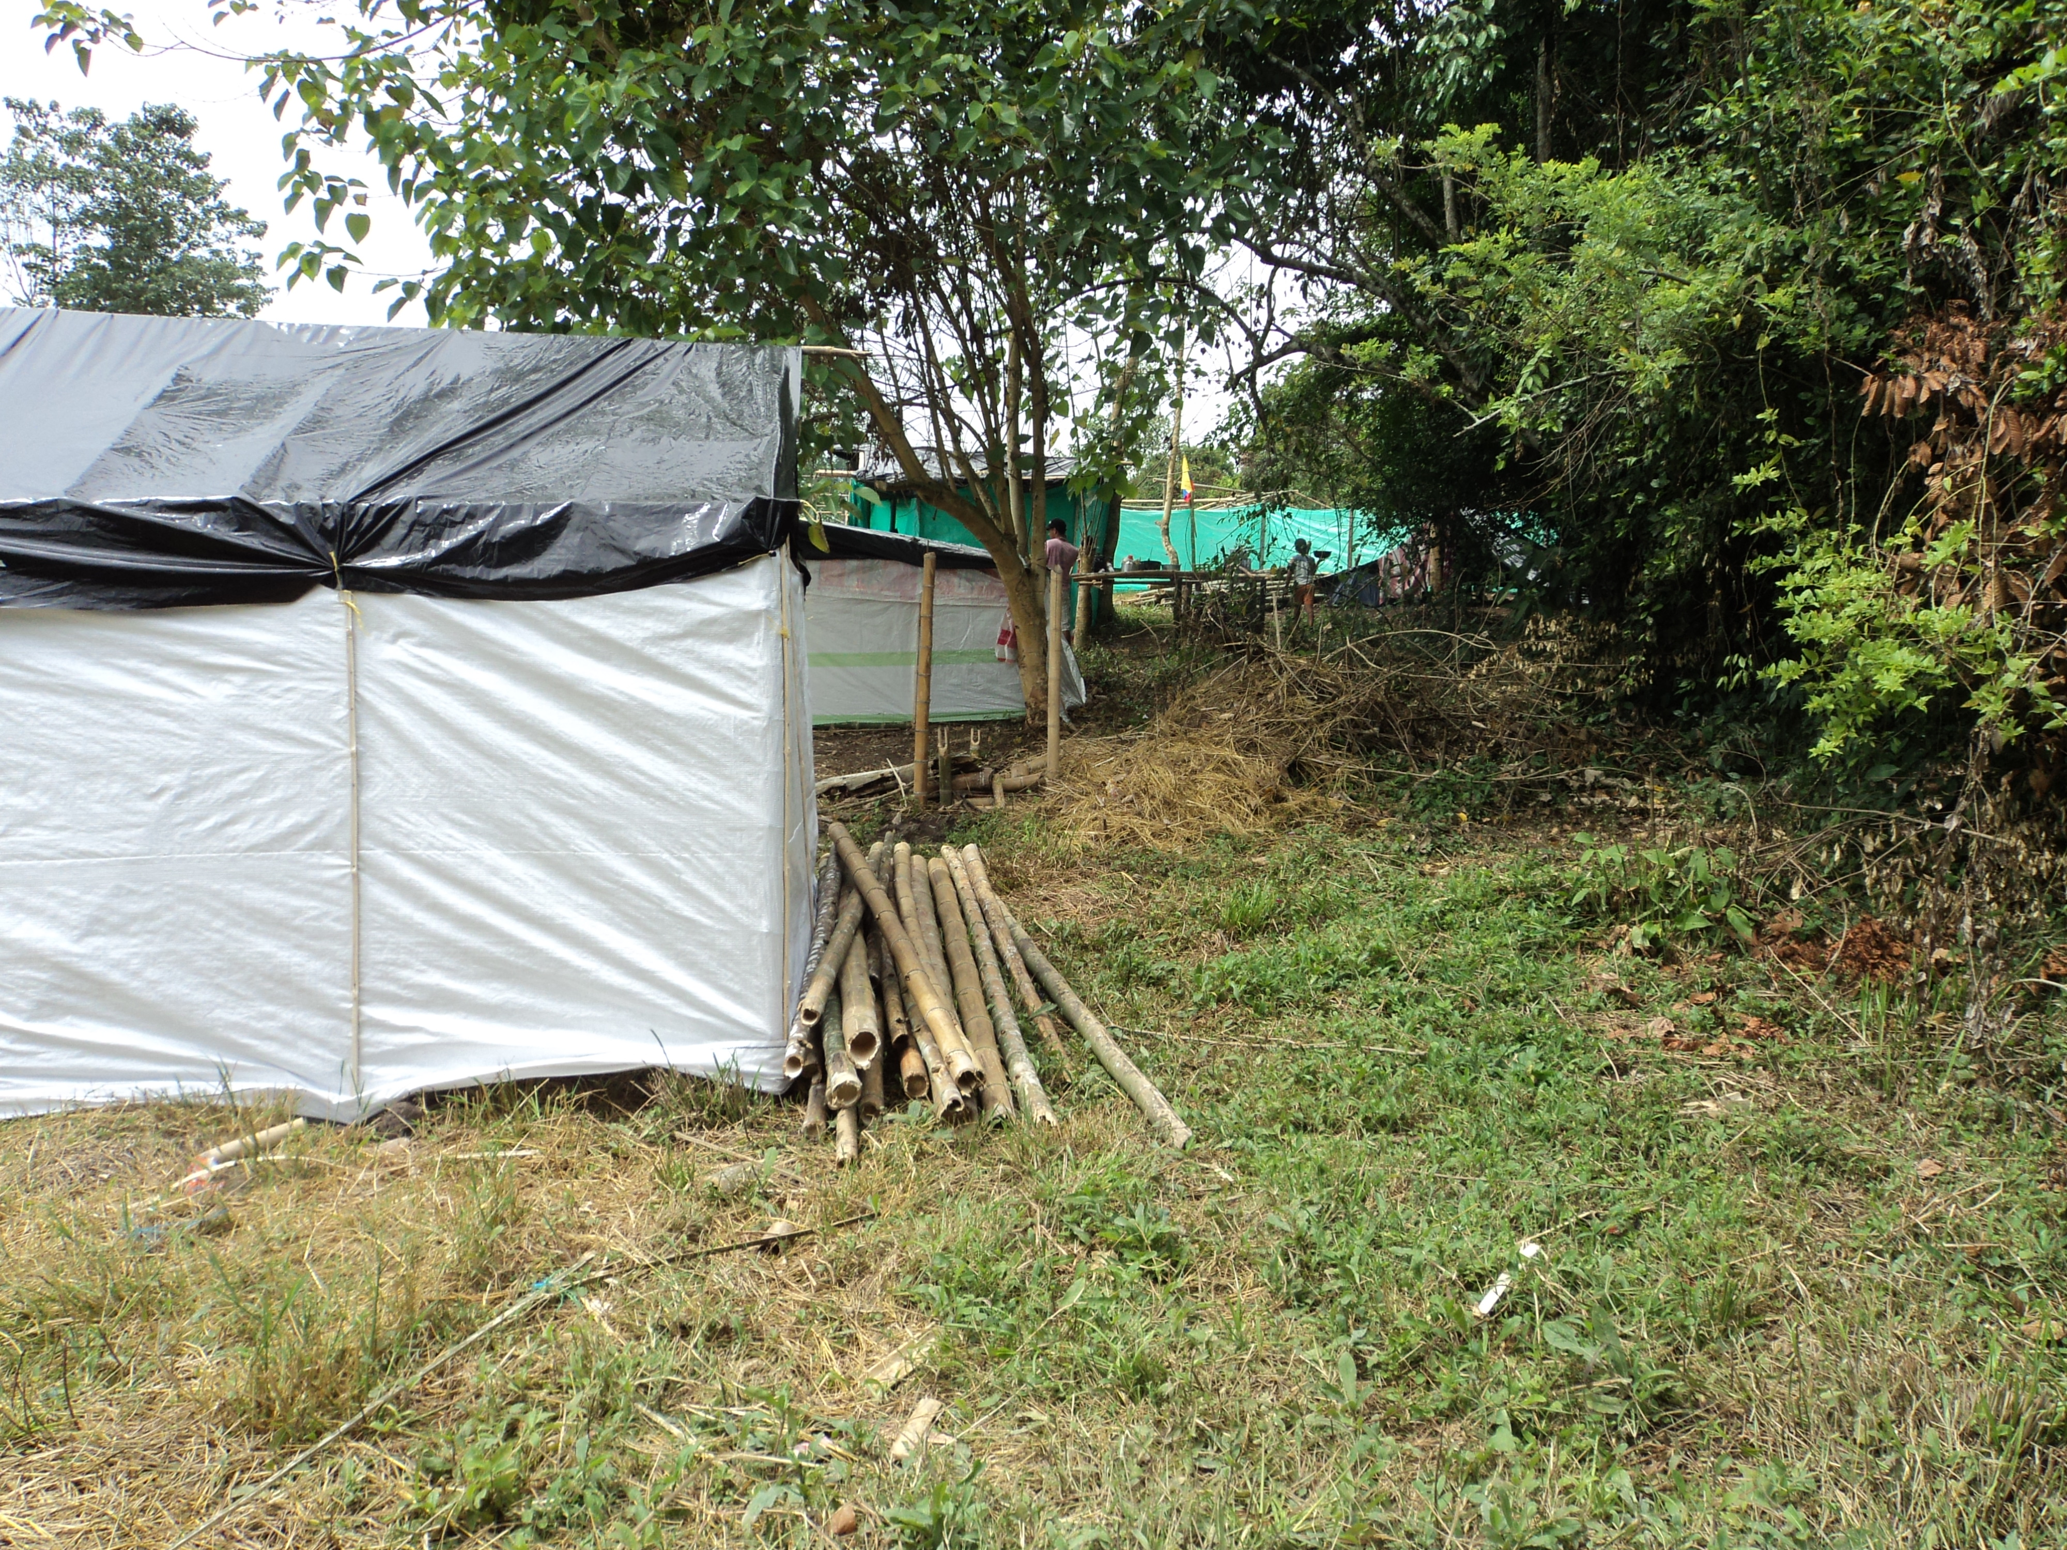
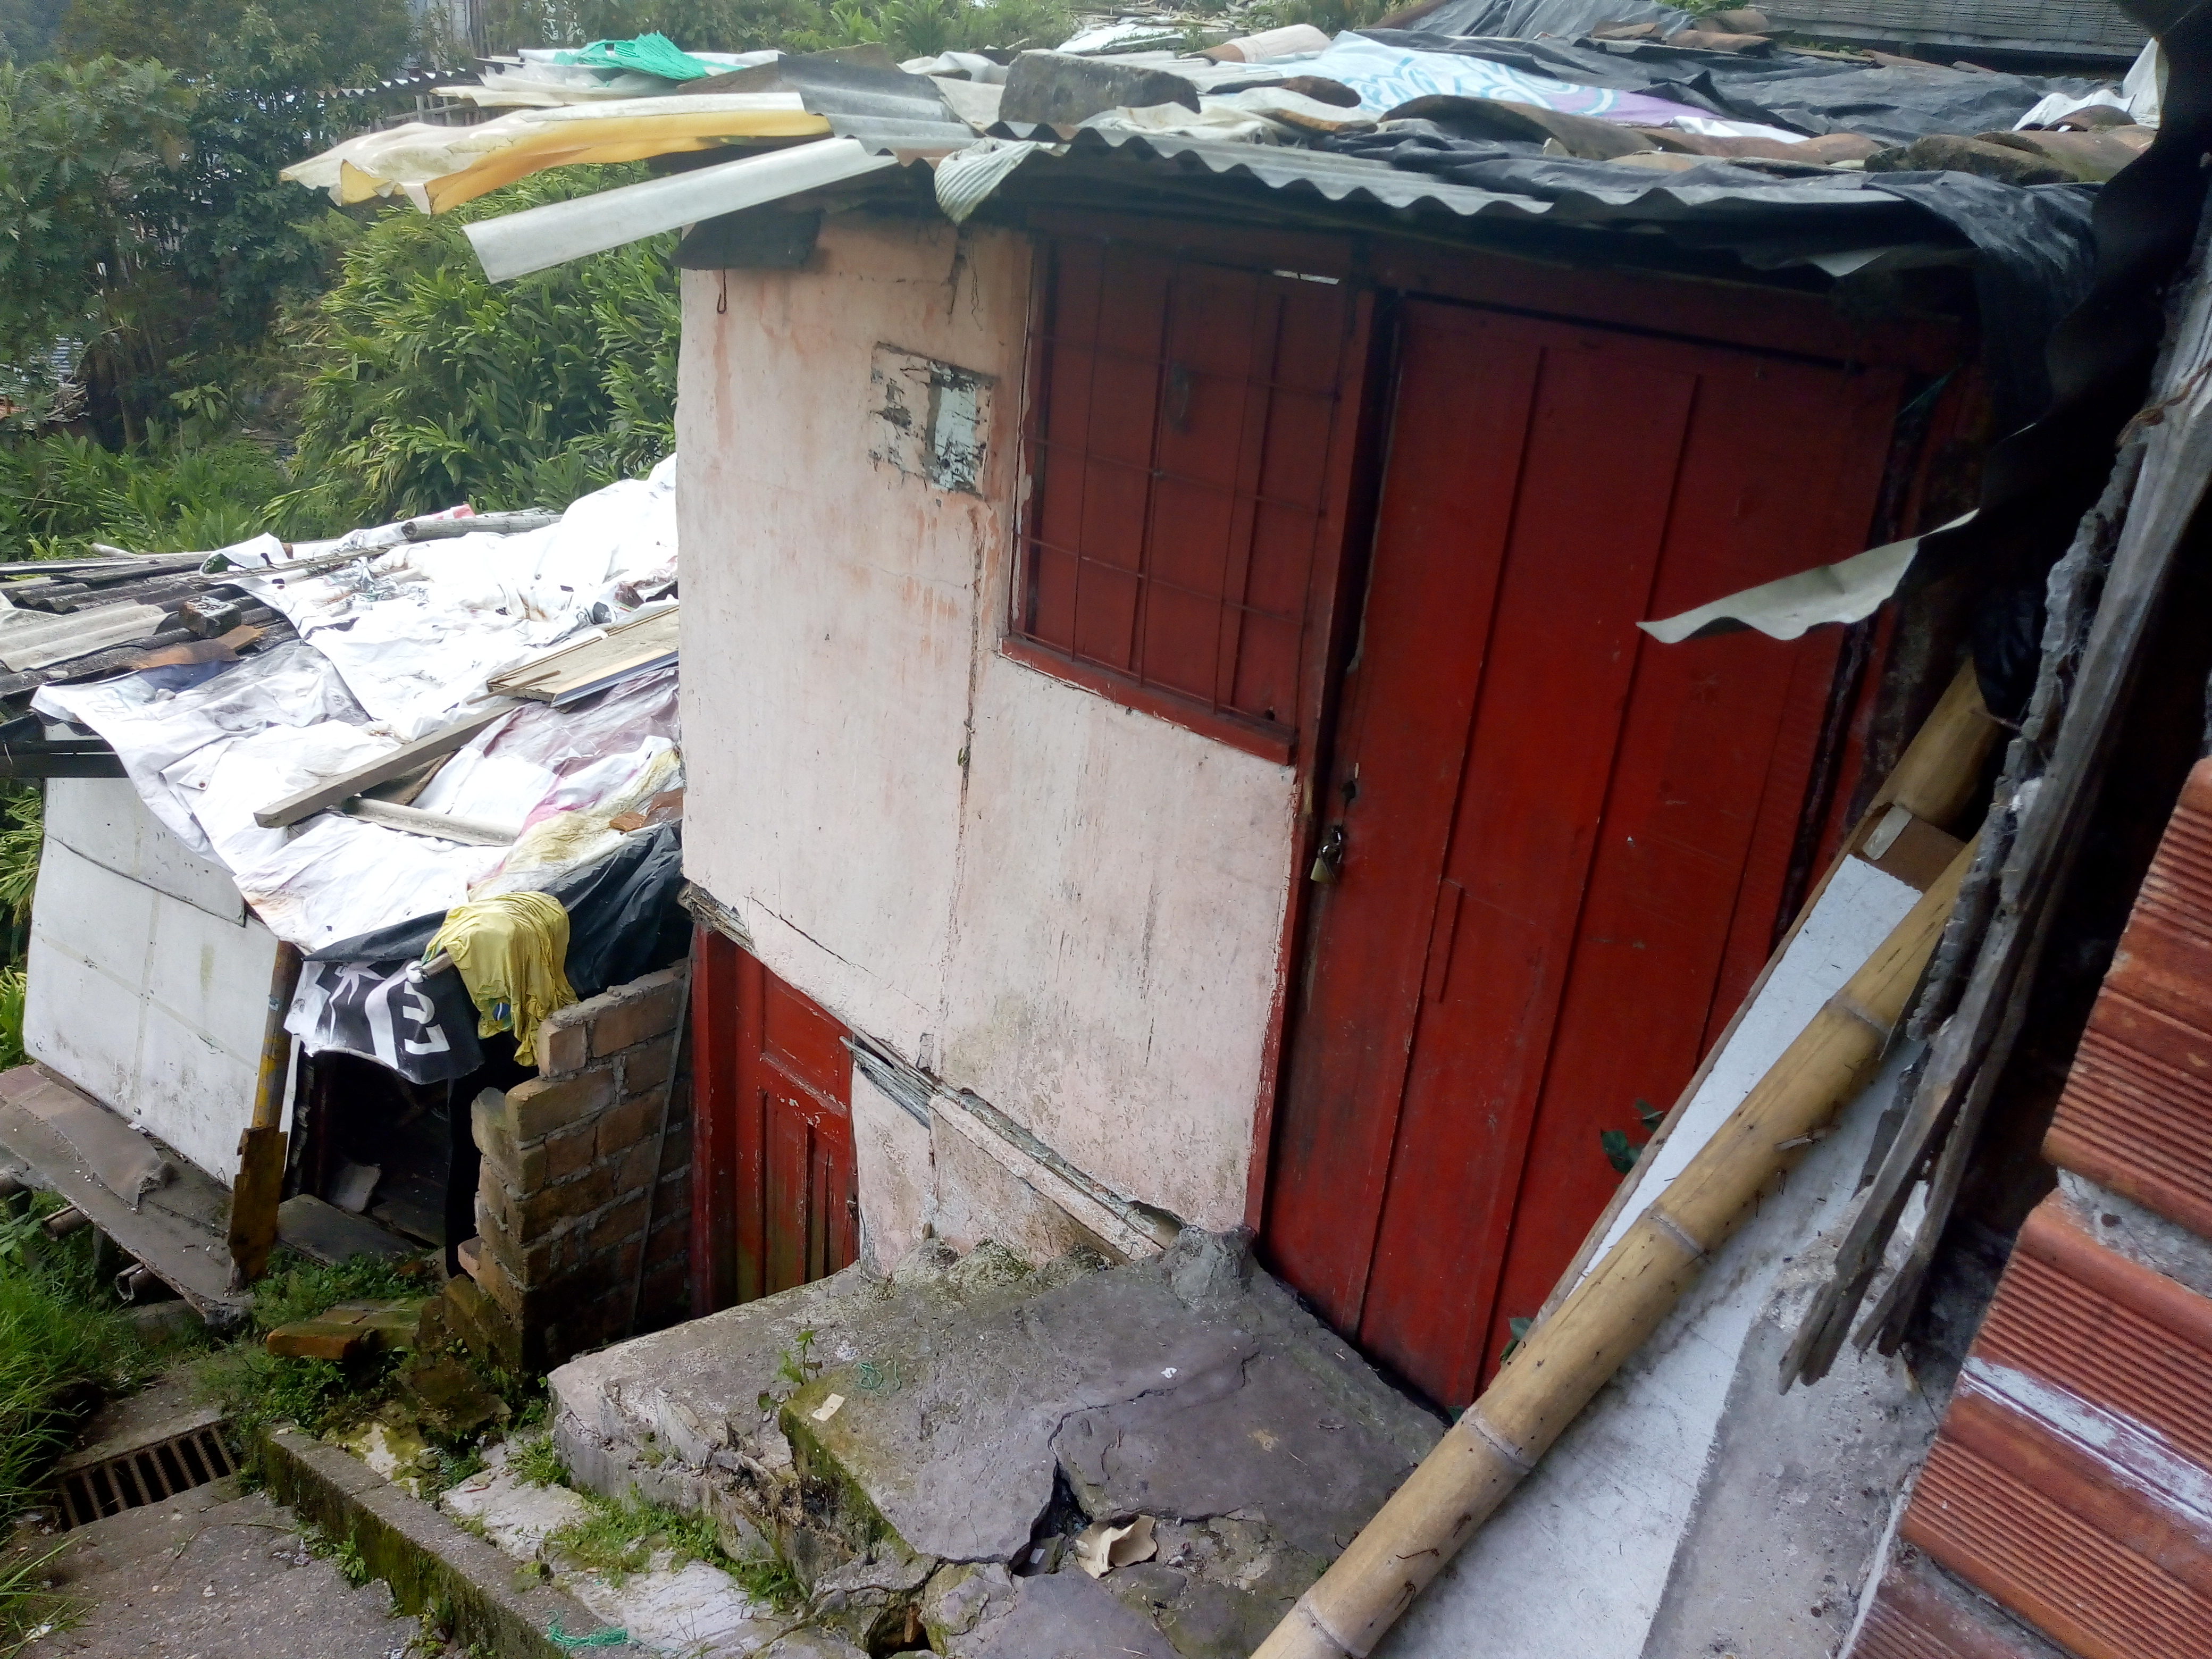
UBICACIÓN Y TIPO DE VIVIENDA

Slide 6
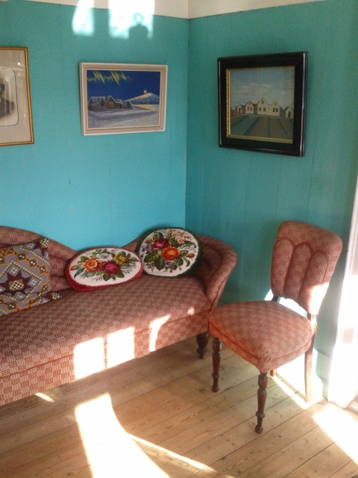
INFRAESTRUCTURA

Slide 7
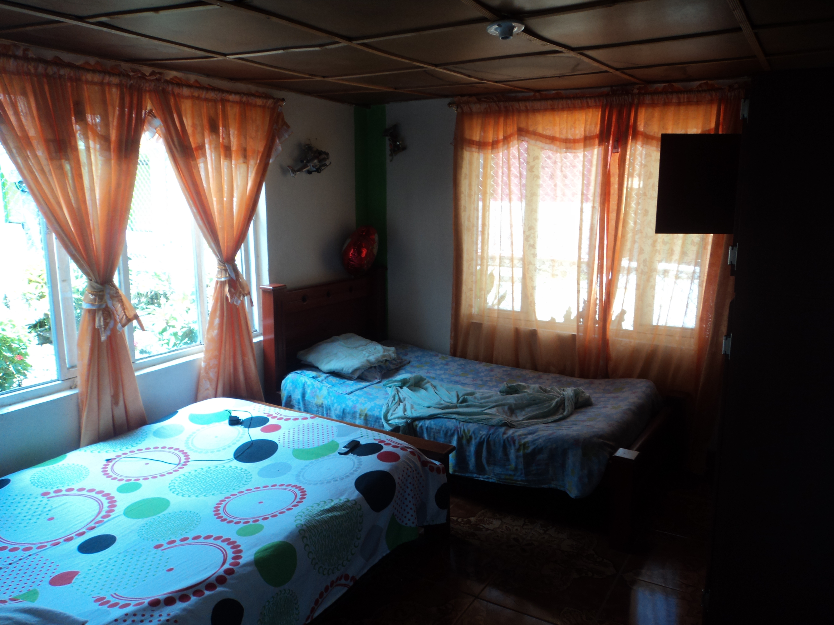
INFRAESTRUCTURA

Slide 8

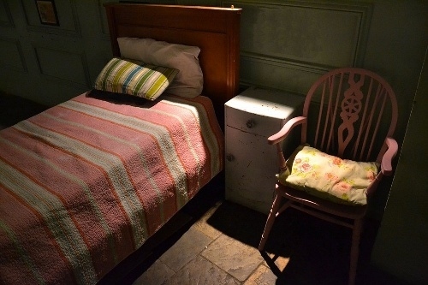
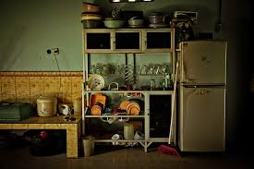
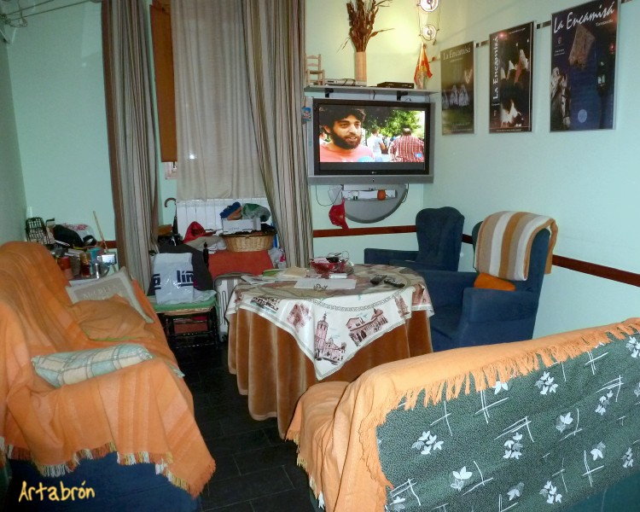

Slide 9
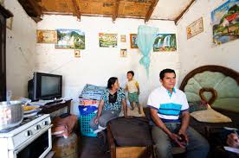
DISTRIBUCIÓN DE ESPACIOS DE LA VIVIENDA

Slide 10

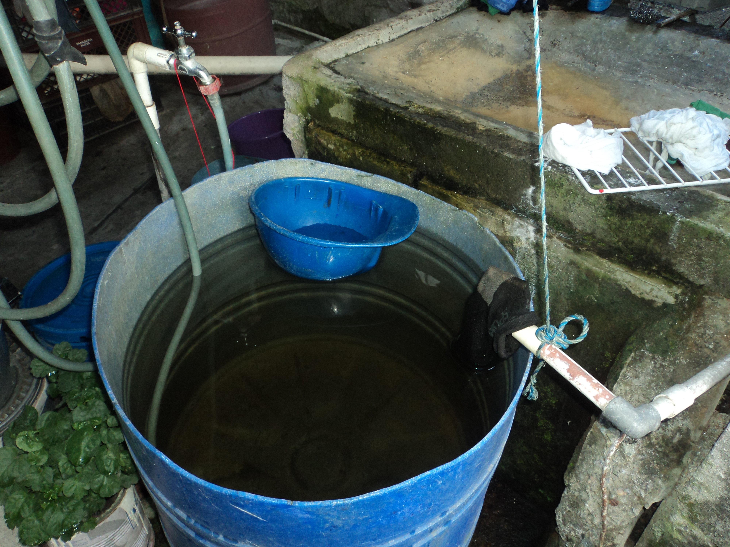
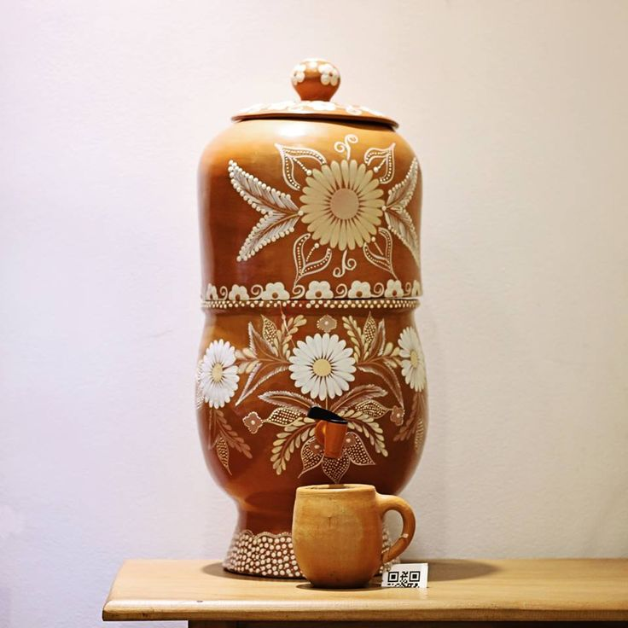
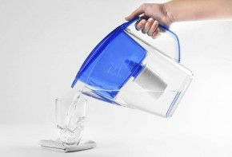
EL AGUA PARA CONSUMO

Slide 11

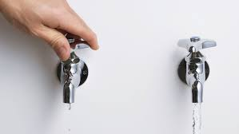
¿CÓMO SE PUEDE AHORRAR EL AGUA EN LA VIVIENDA?

Slide 12
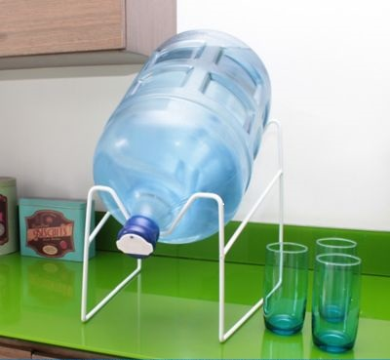
ALMACENAMIENTO DE AGUA POTABLE EN LA VIVIENDA

Slide 13
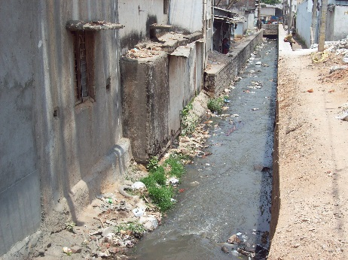
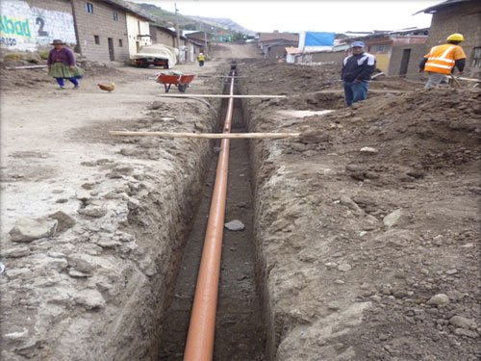
RESIDUOS LÍQUIDOS - EXCRETAS -AGUAS SUCIAS

Slide 14
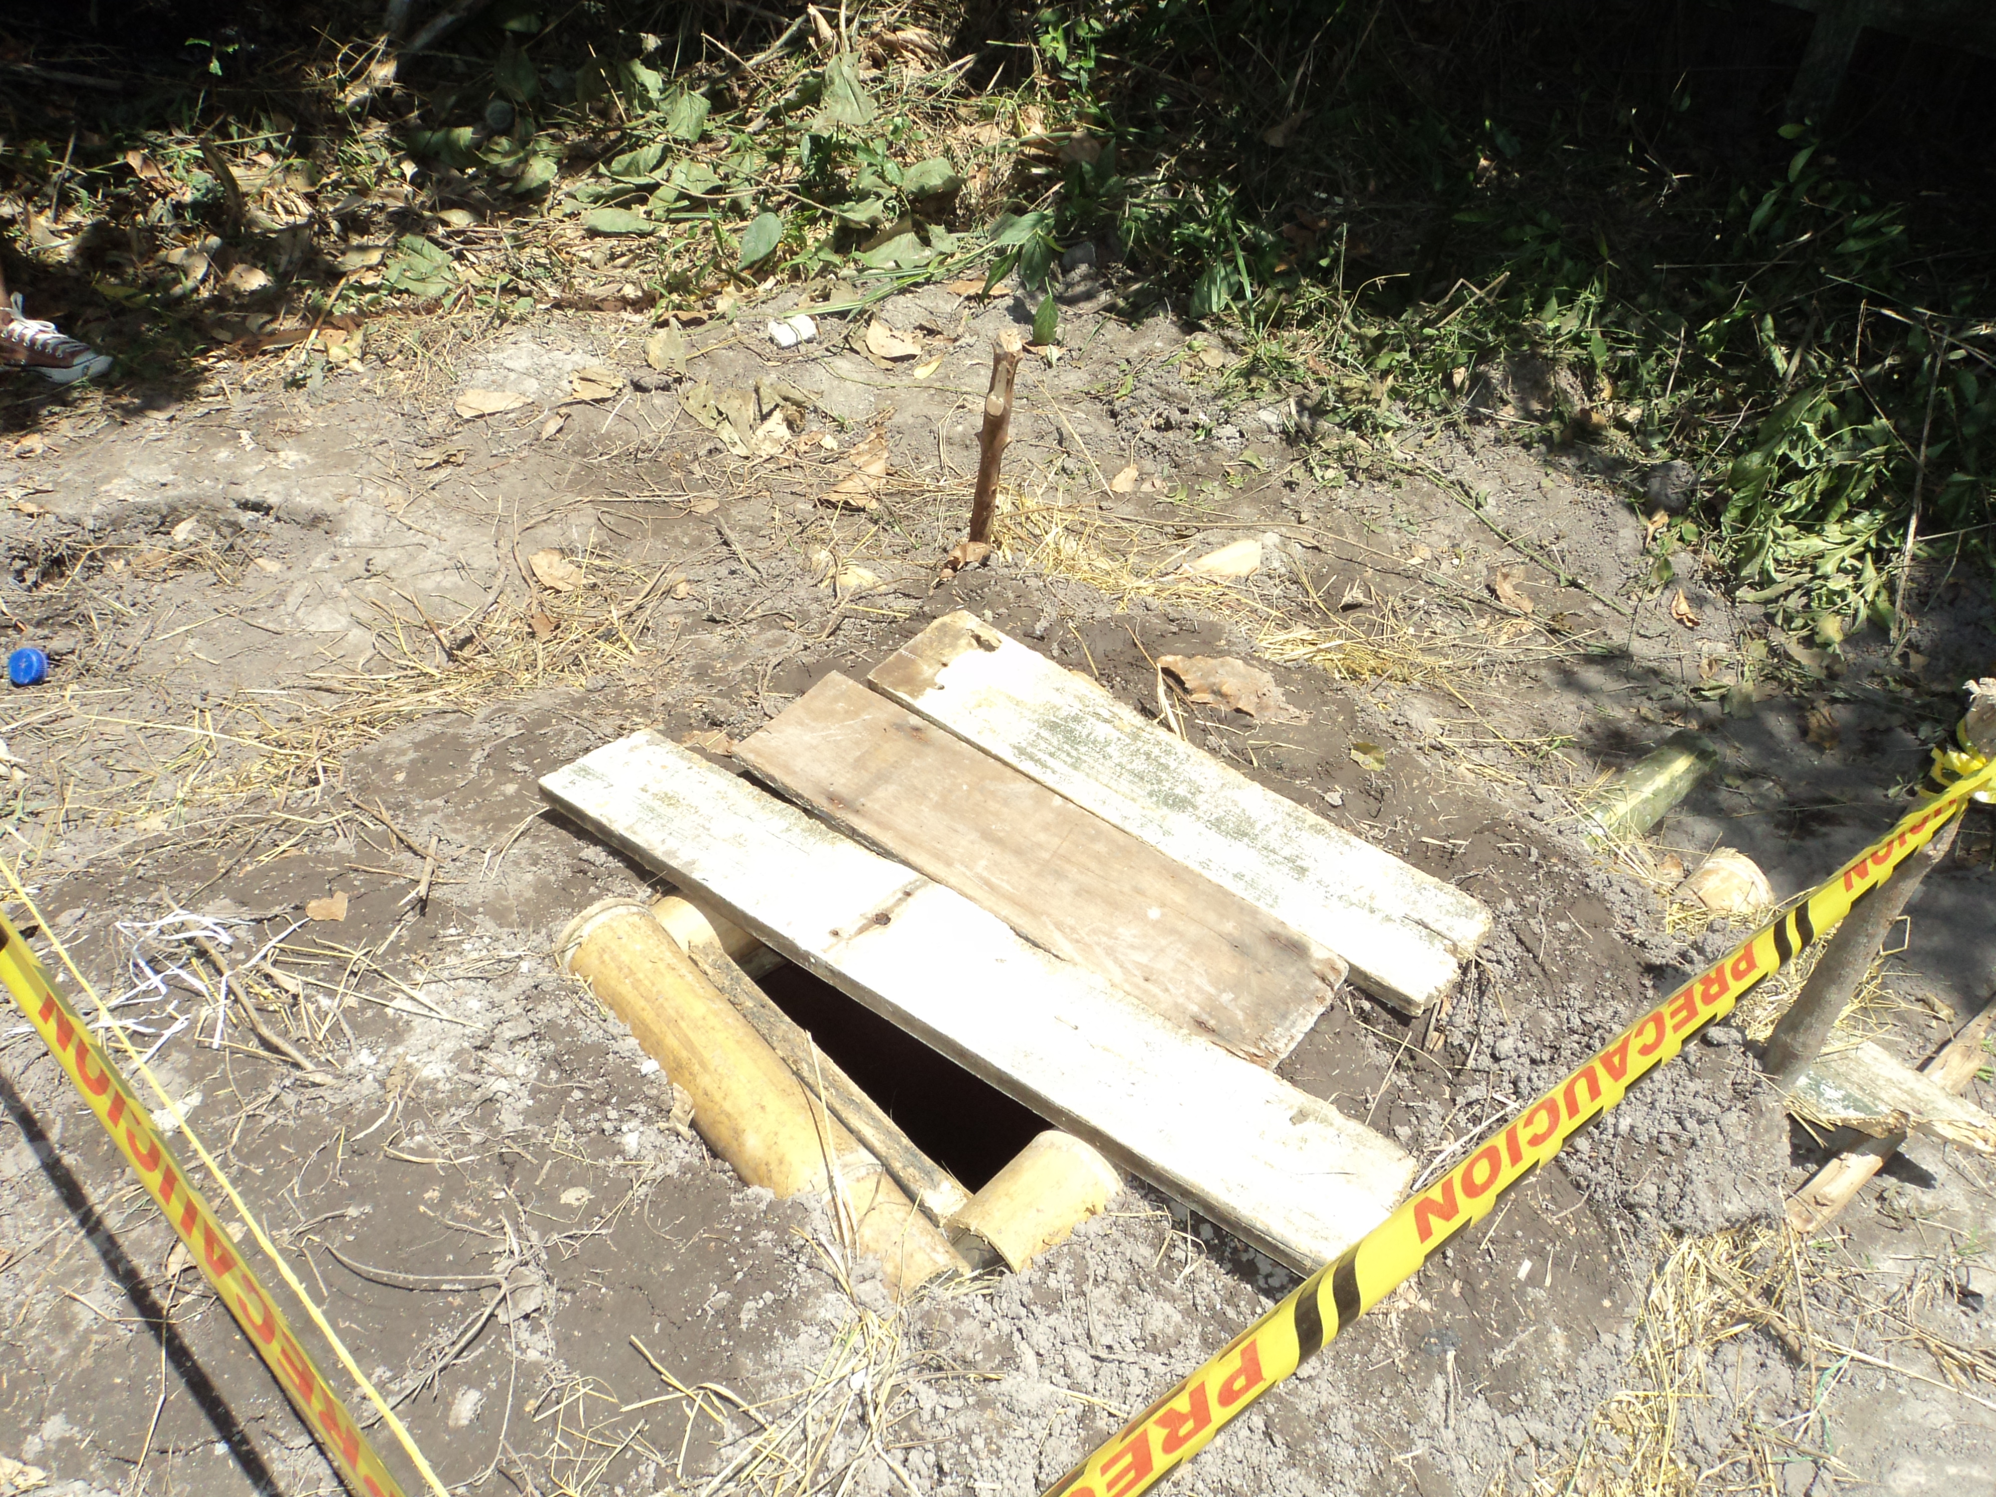
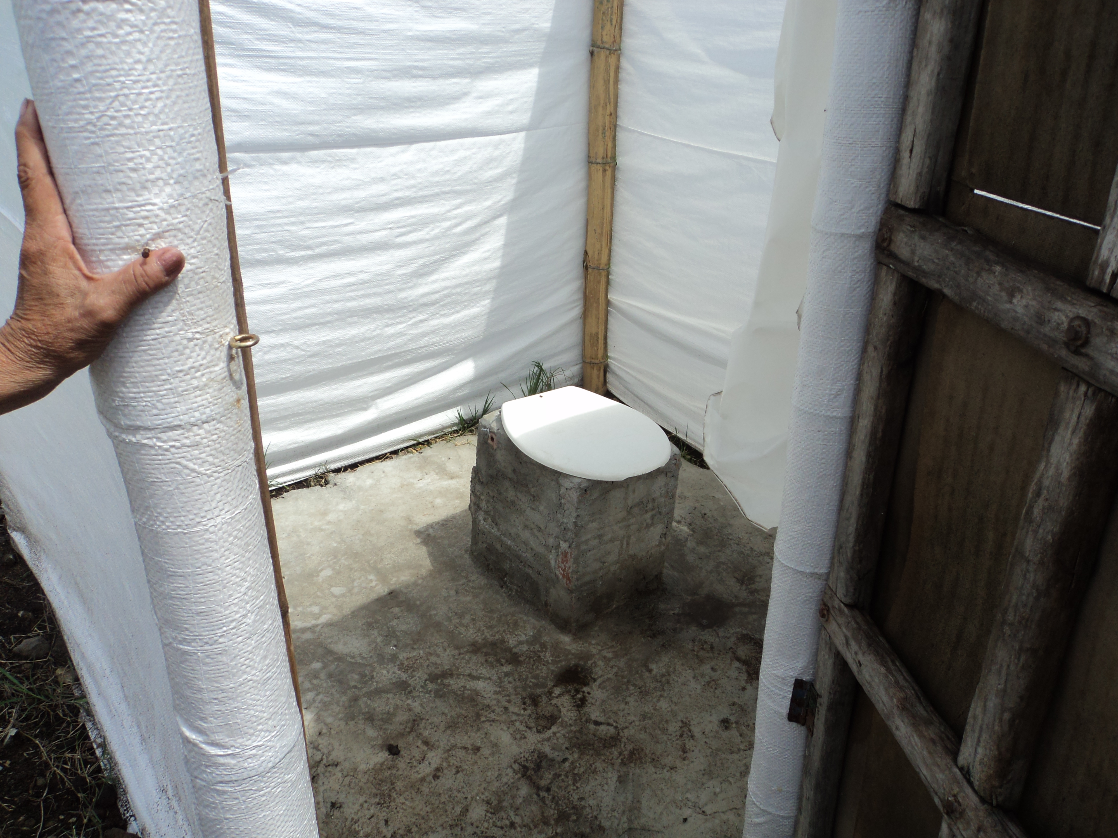
RESIDUOS LÍQUIDOS - EXCRETAS -AGUAS SUCIAS

Slide 15
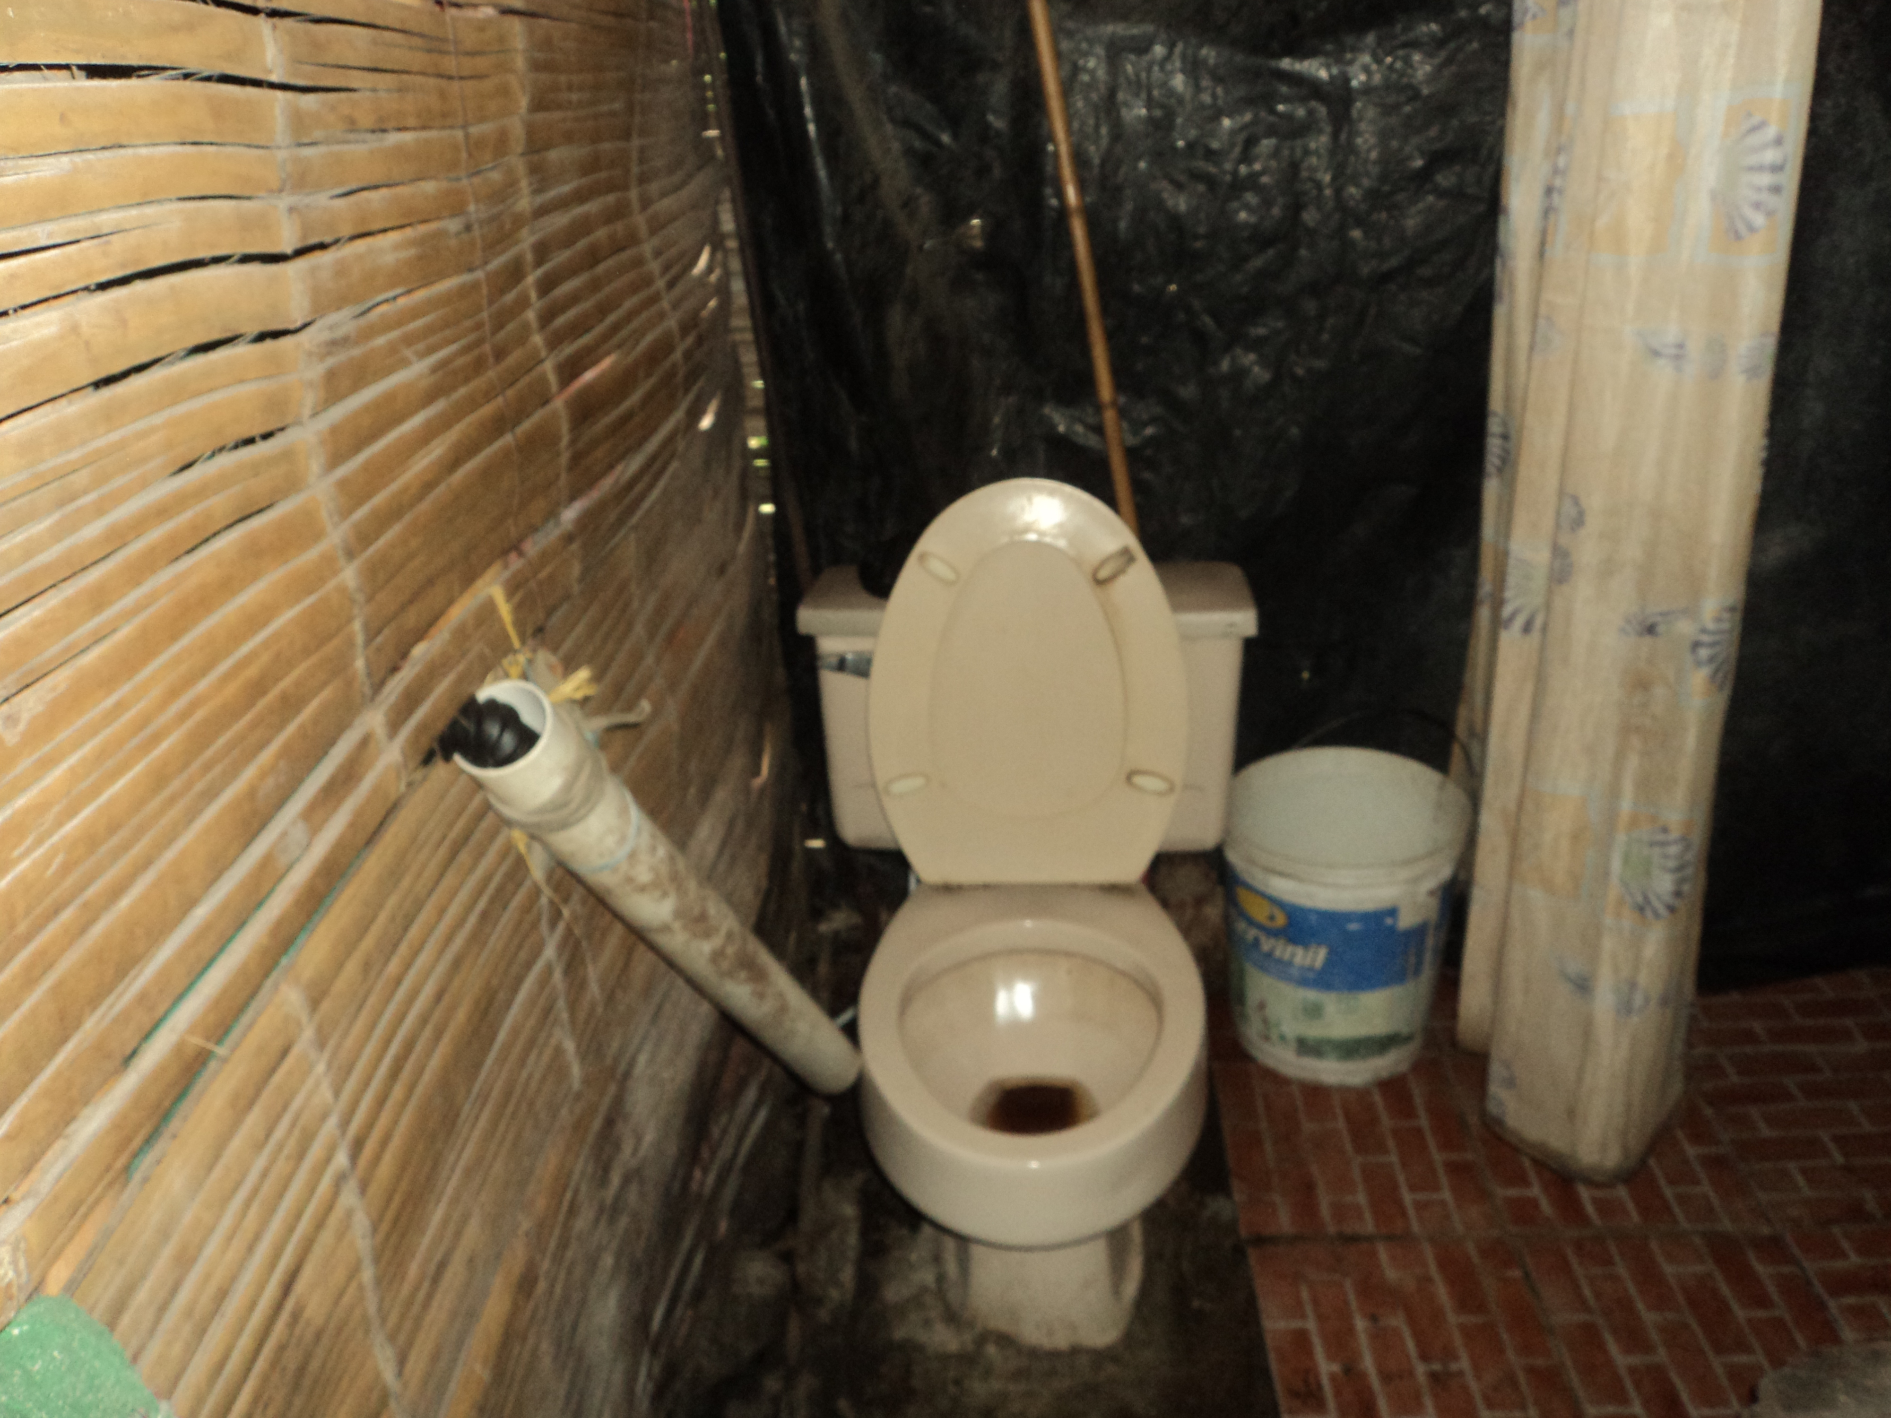
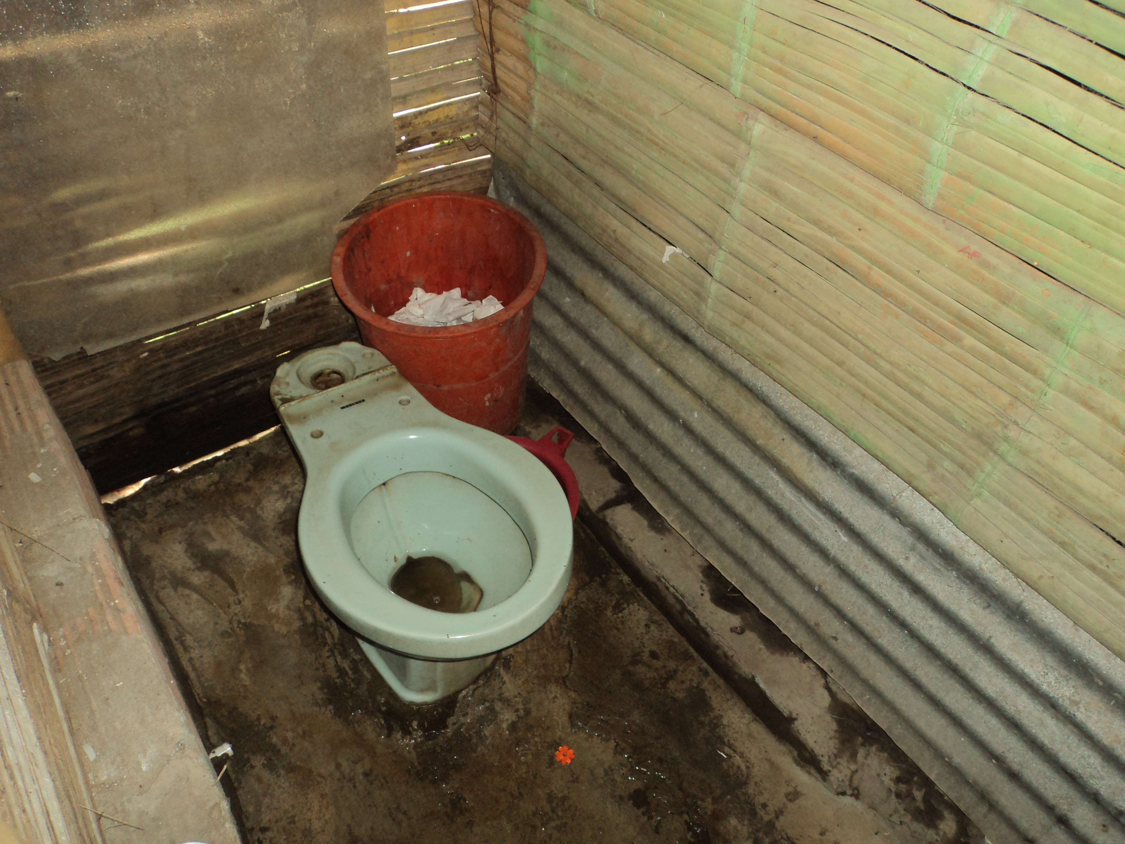
RESIDUOS LÍQUIDOS - EXCRETAS -AGUAS SUCIAS

Slide 16
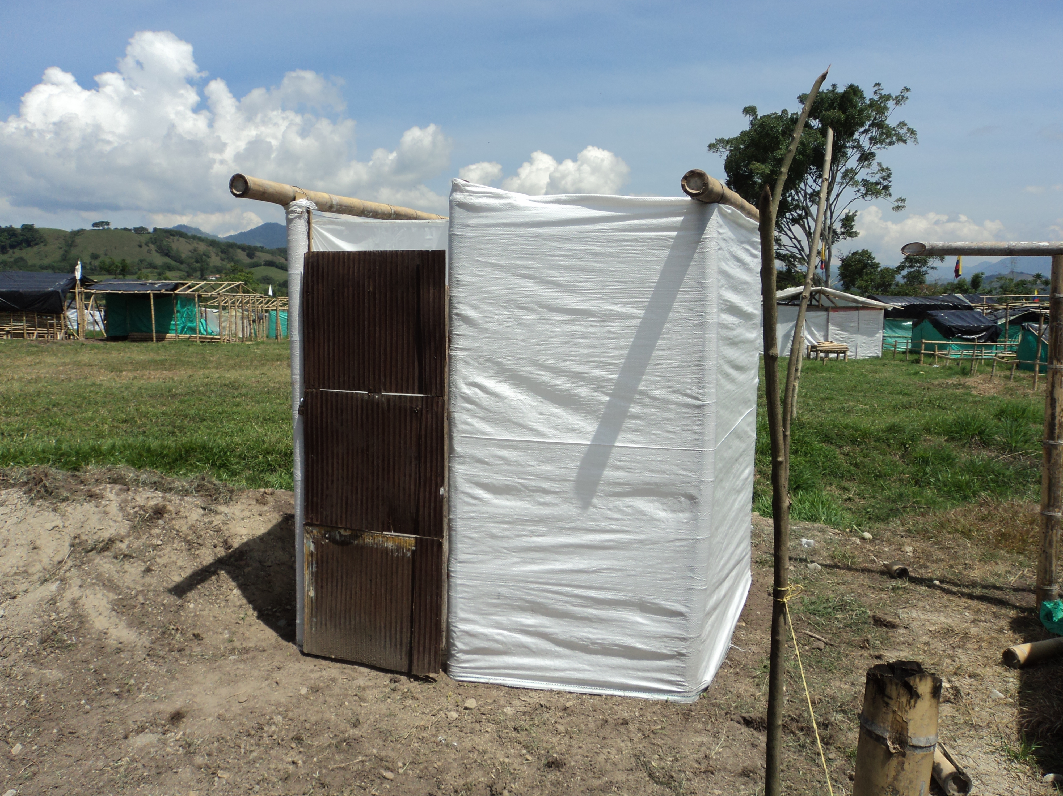
RESIDUOS LÍQUIDOS - EXCRETAS -AGUAS SUCIAS

Slide 17
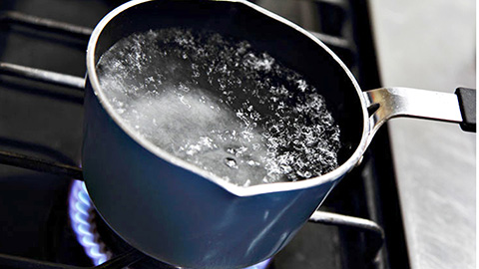
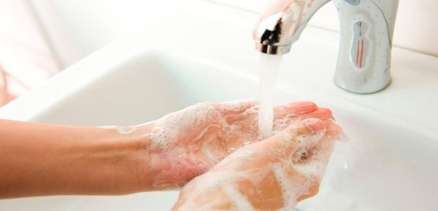
¿CÓMO SE PUEDE PROTEGER LA FAMILIA DEL PROBLEMAS EXCRETAS -AGUAS SUCIAS ?

Slide 18
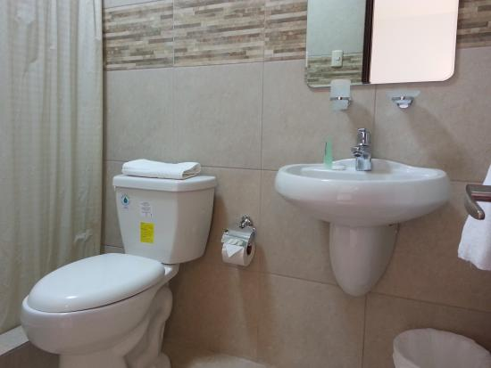
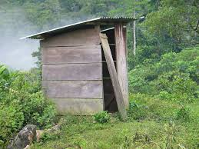
¿CÓMO ELIMINAR LAS EXCRETAS DE FORMA
ADECUADA Y SEGURA?

Slide 19
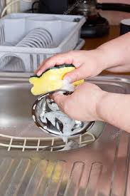
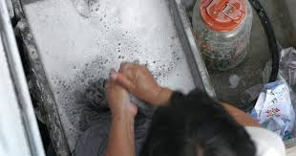
¿POR QUÉ SE DEBEN CONTROLAR LAS AGUAS SUCIAS PRODUCIDAS POR EL LAVADO?

Slide 20
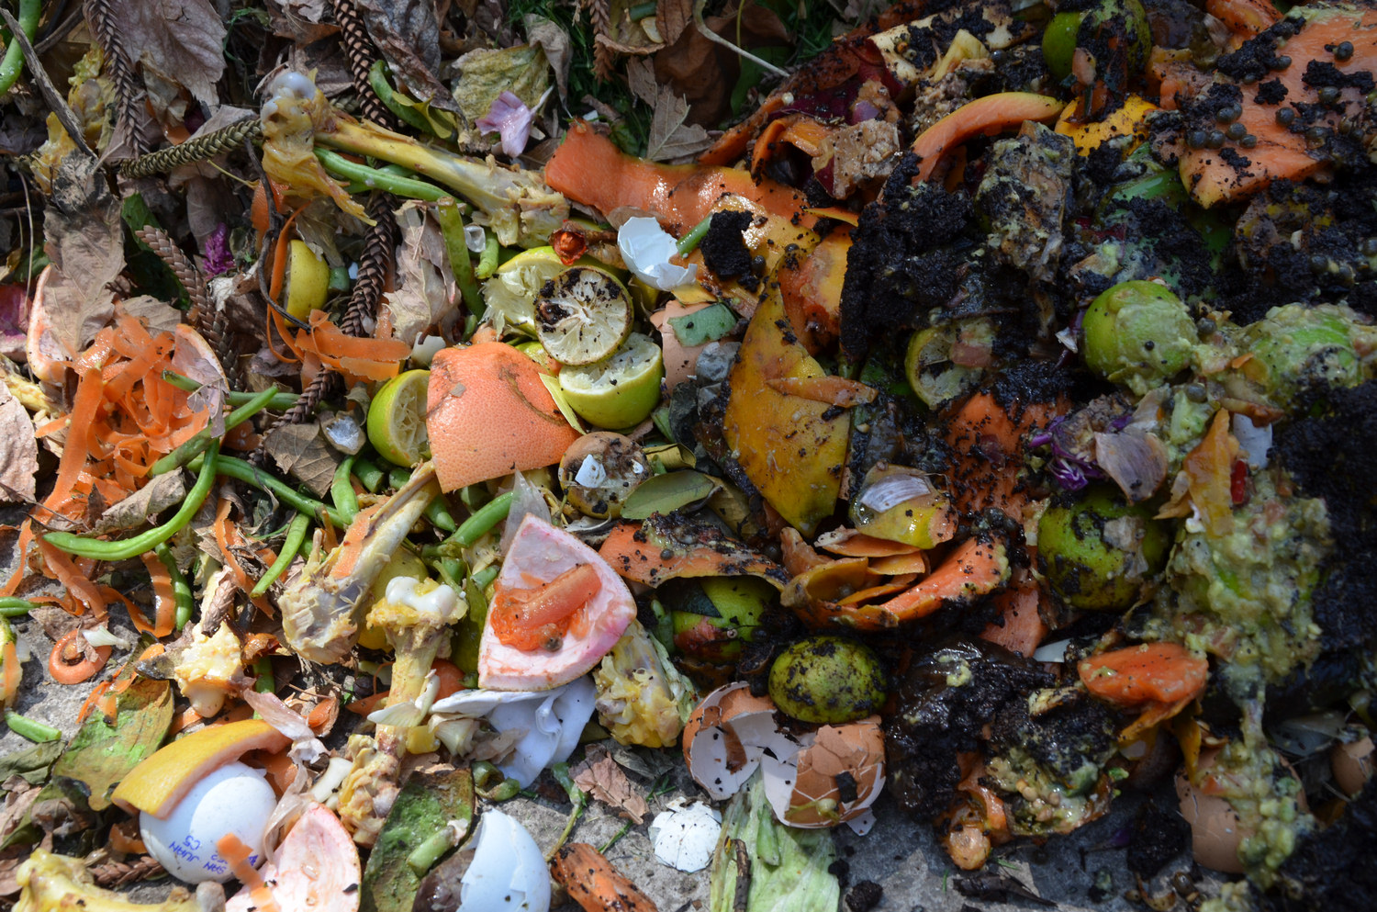
CLASIFICACIÓN DE LOS RESIDUOS O BASURAS
ORGÁNICOS:

Slide 21
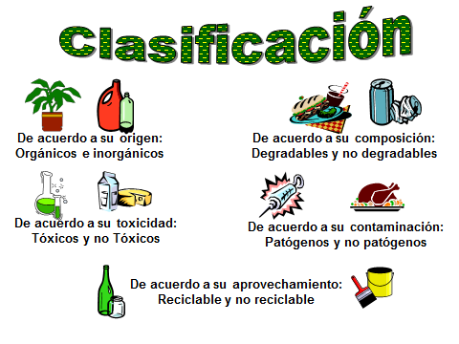
CLASIFICACIÓN DE LOS RESIDUOS SOLIDOS O BASURAS

Slide 22
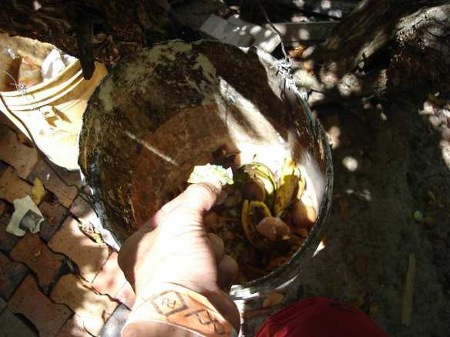
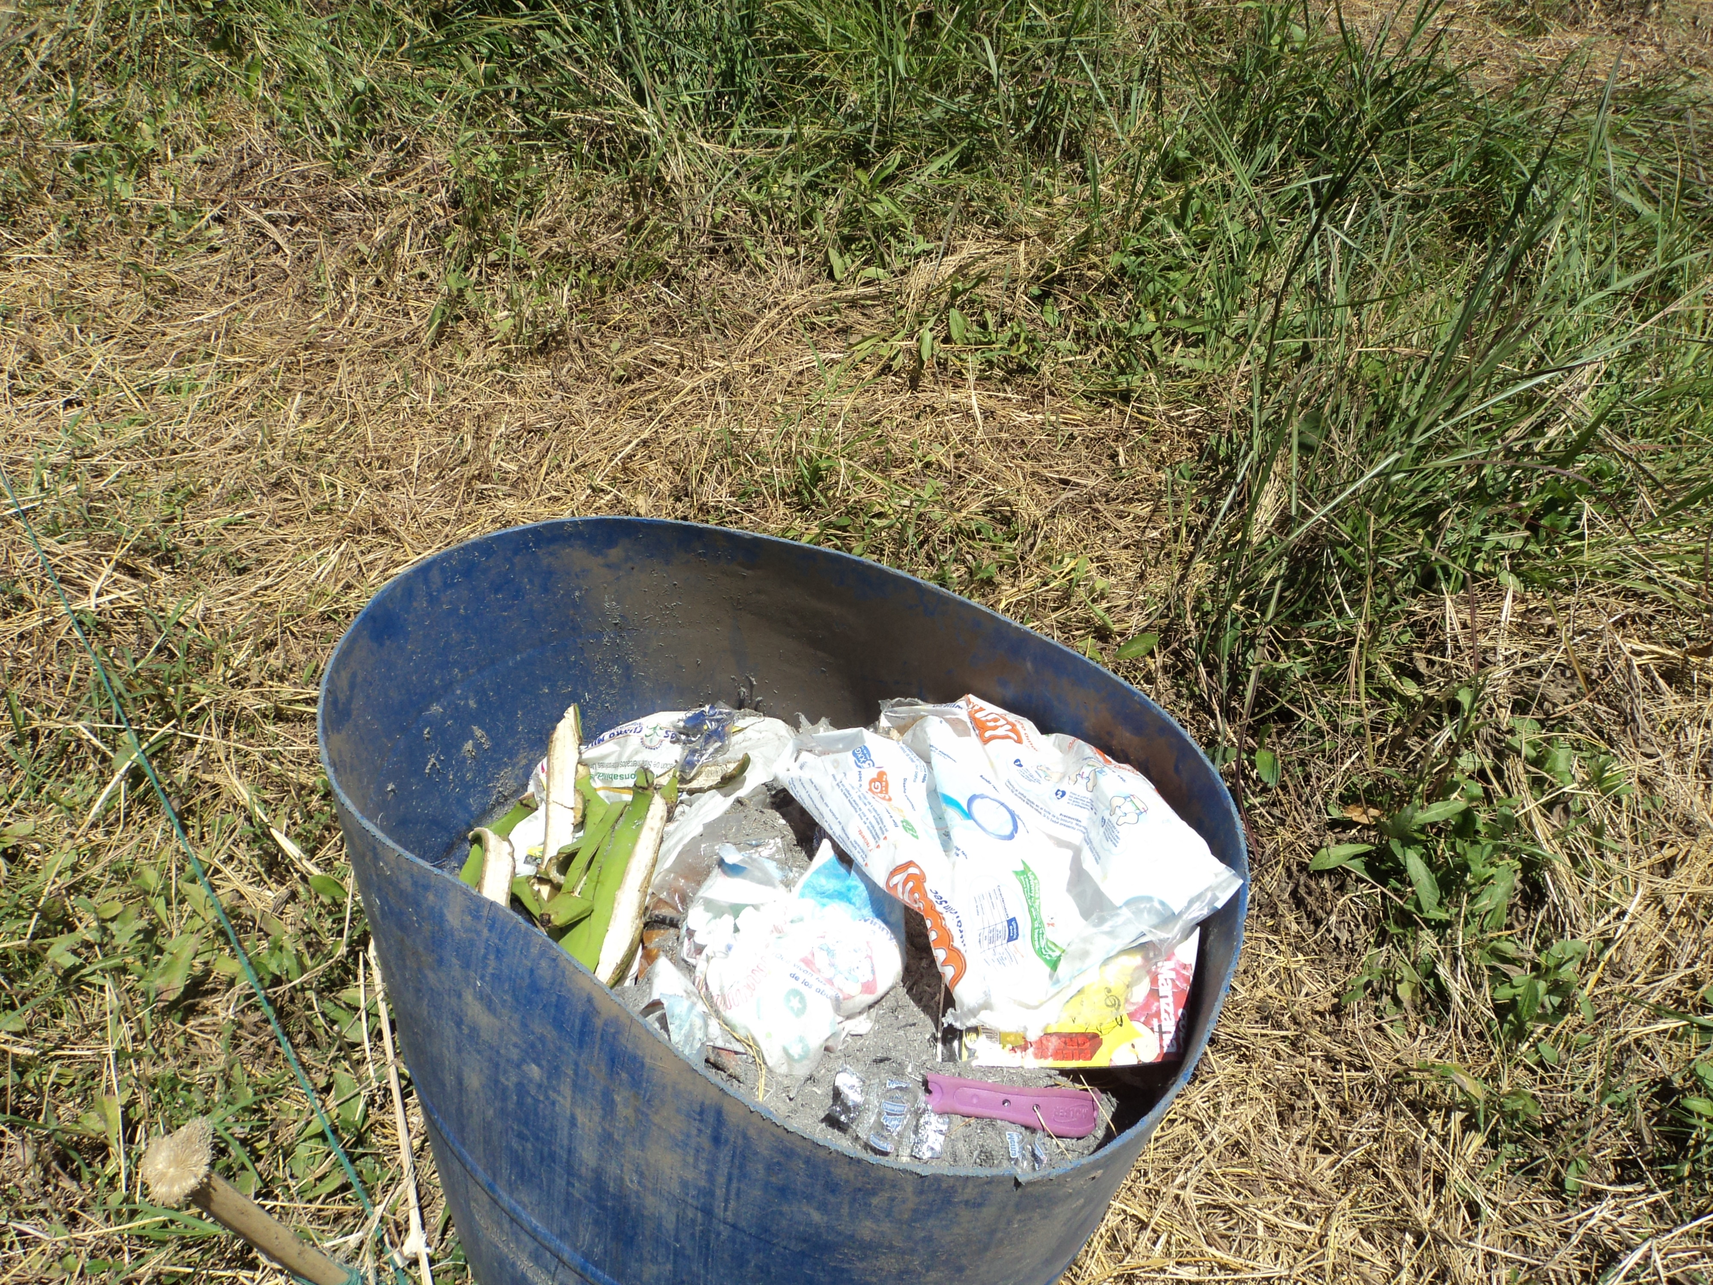
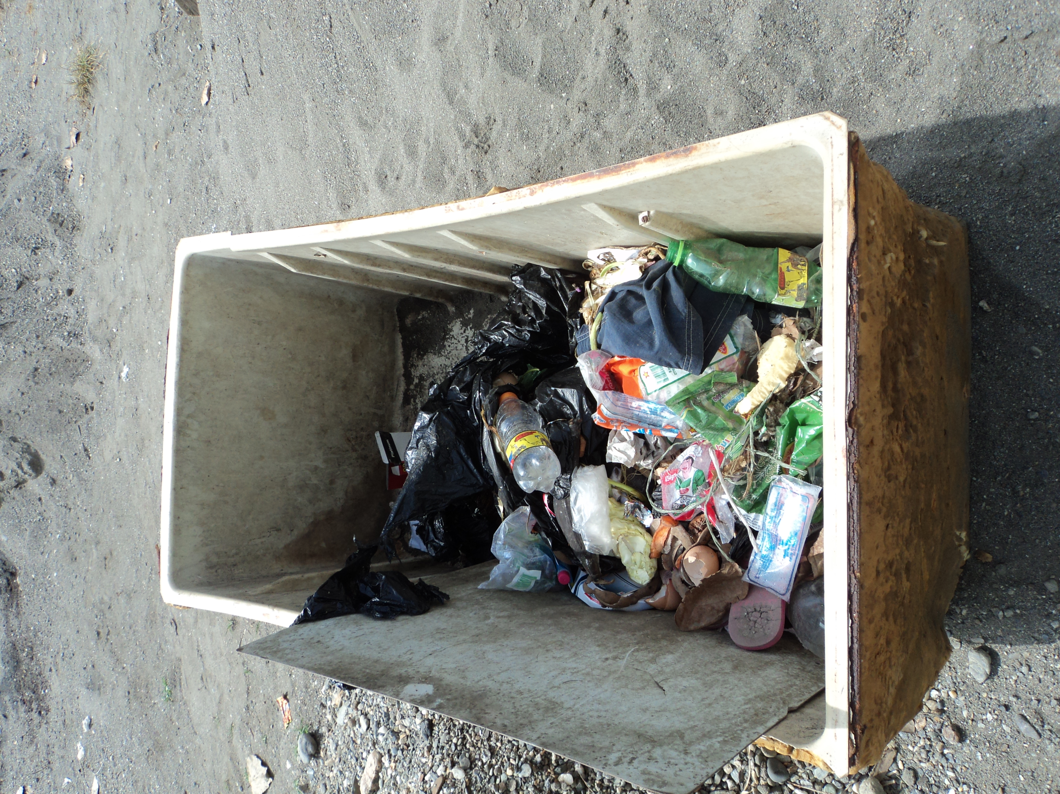
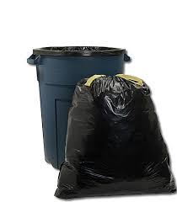
LOS RESIDUOS SÓLIDOS EN LA VIVIENDA - BASURA

Slide 23
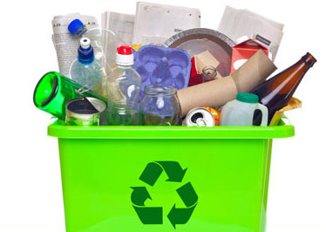
• INORGÁNICOS - RECICLABLES:

Slide 24
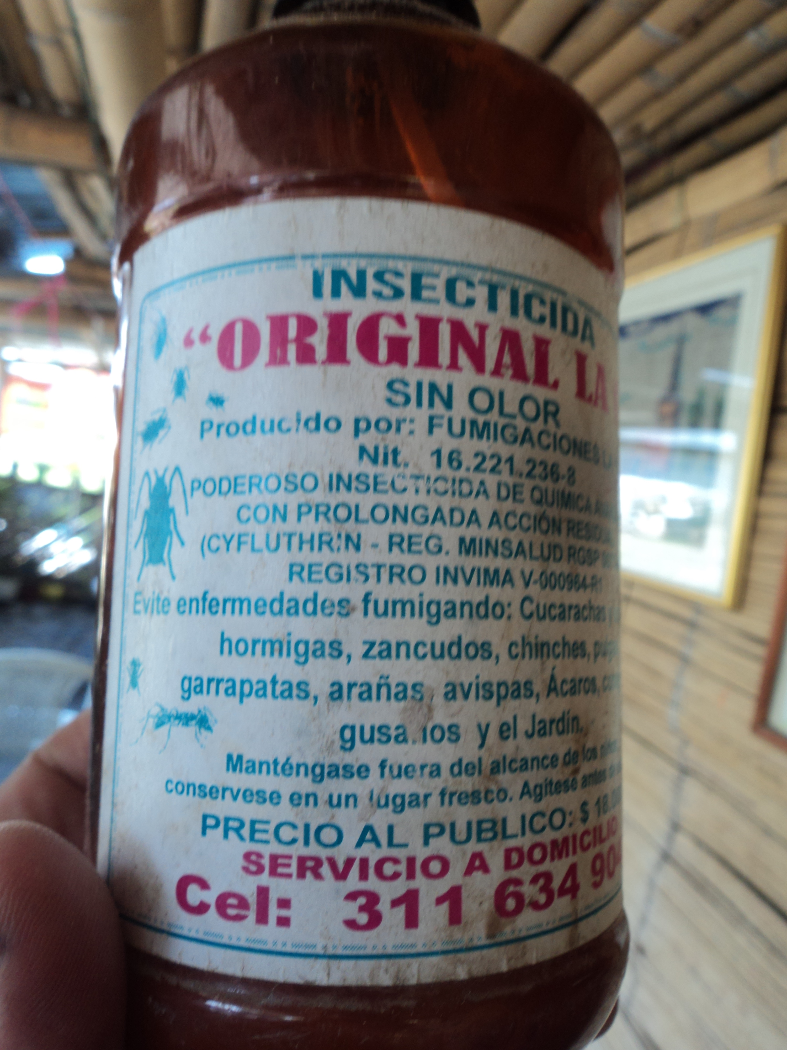
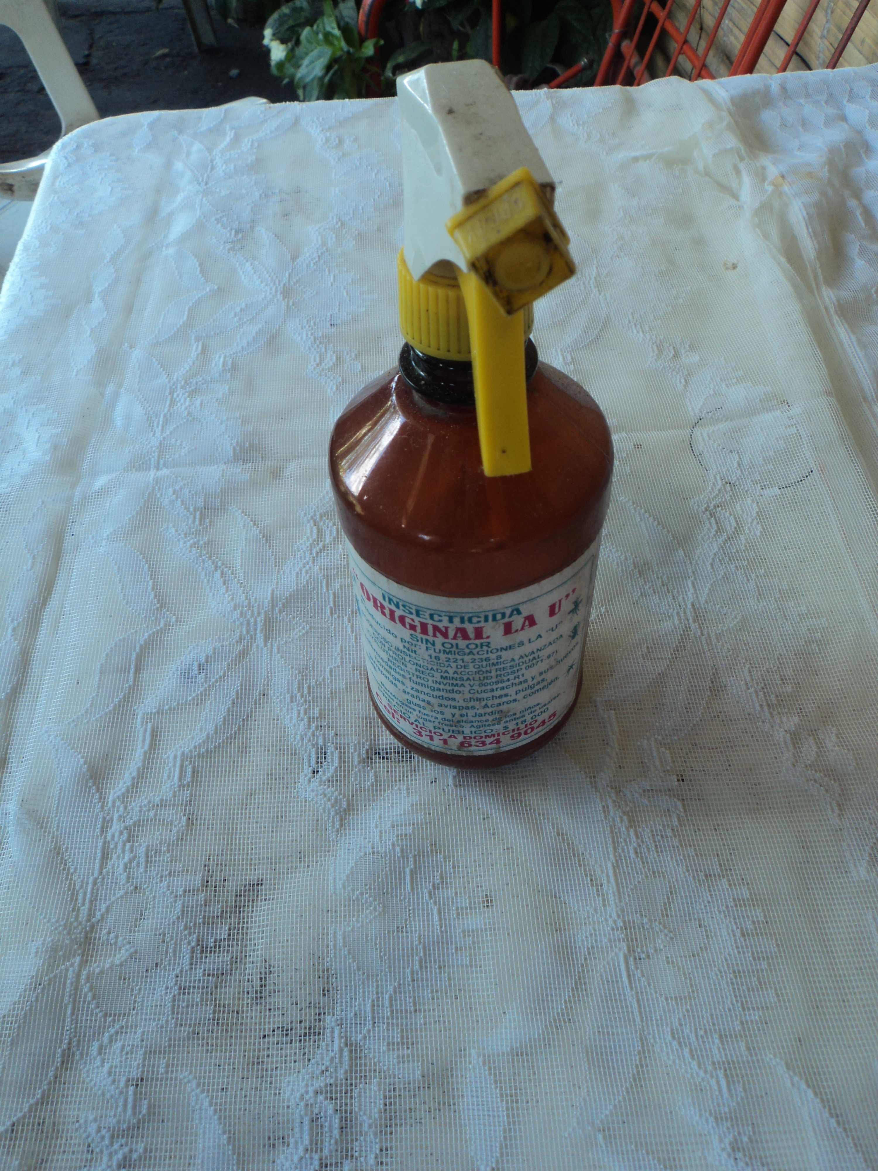
• RESIDUSO PELIGROSOS:

Slide 25
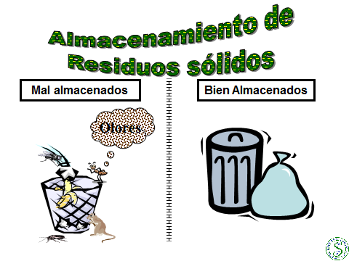
CLASIFICACIÓN DE LOS RESIDUOS O BASURAS

Slide 26
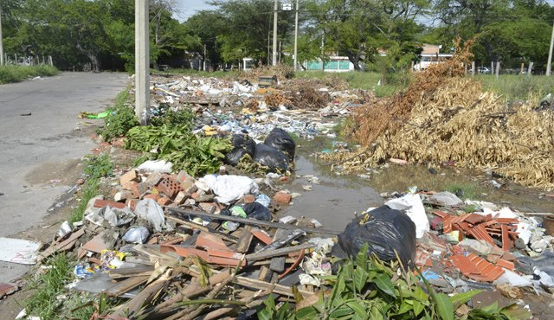
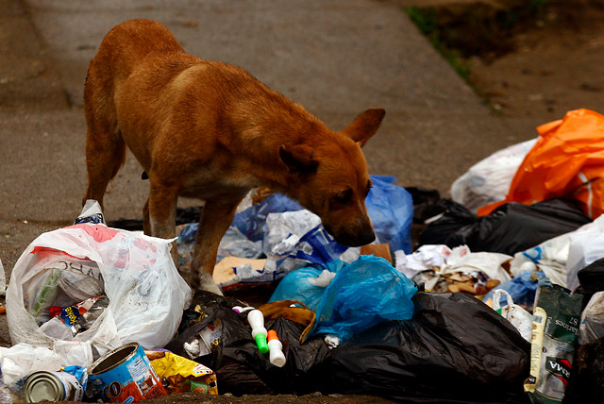
¿MANEJO INADECUADO DE LOS RESIDUOS SÓLIDOS EN LA VIVIENDA?

Slide 27
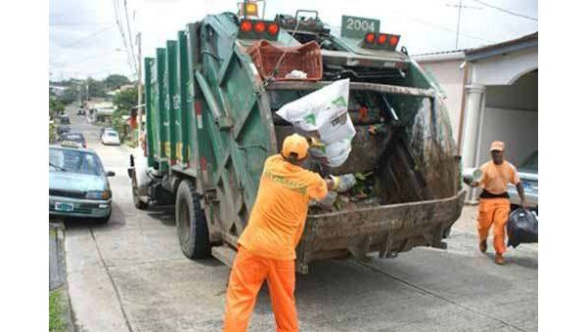
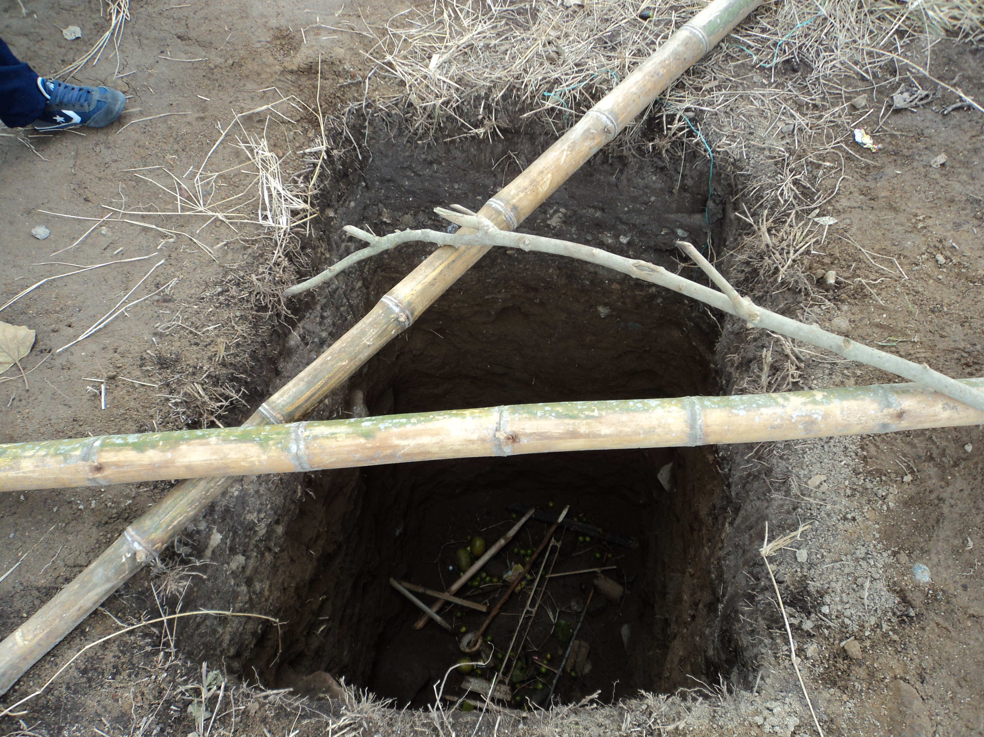
ALTERNATIVA DE SOLUCIÓN PARA LOS RESIDUOS SÓLIDOS

Slide 28
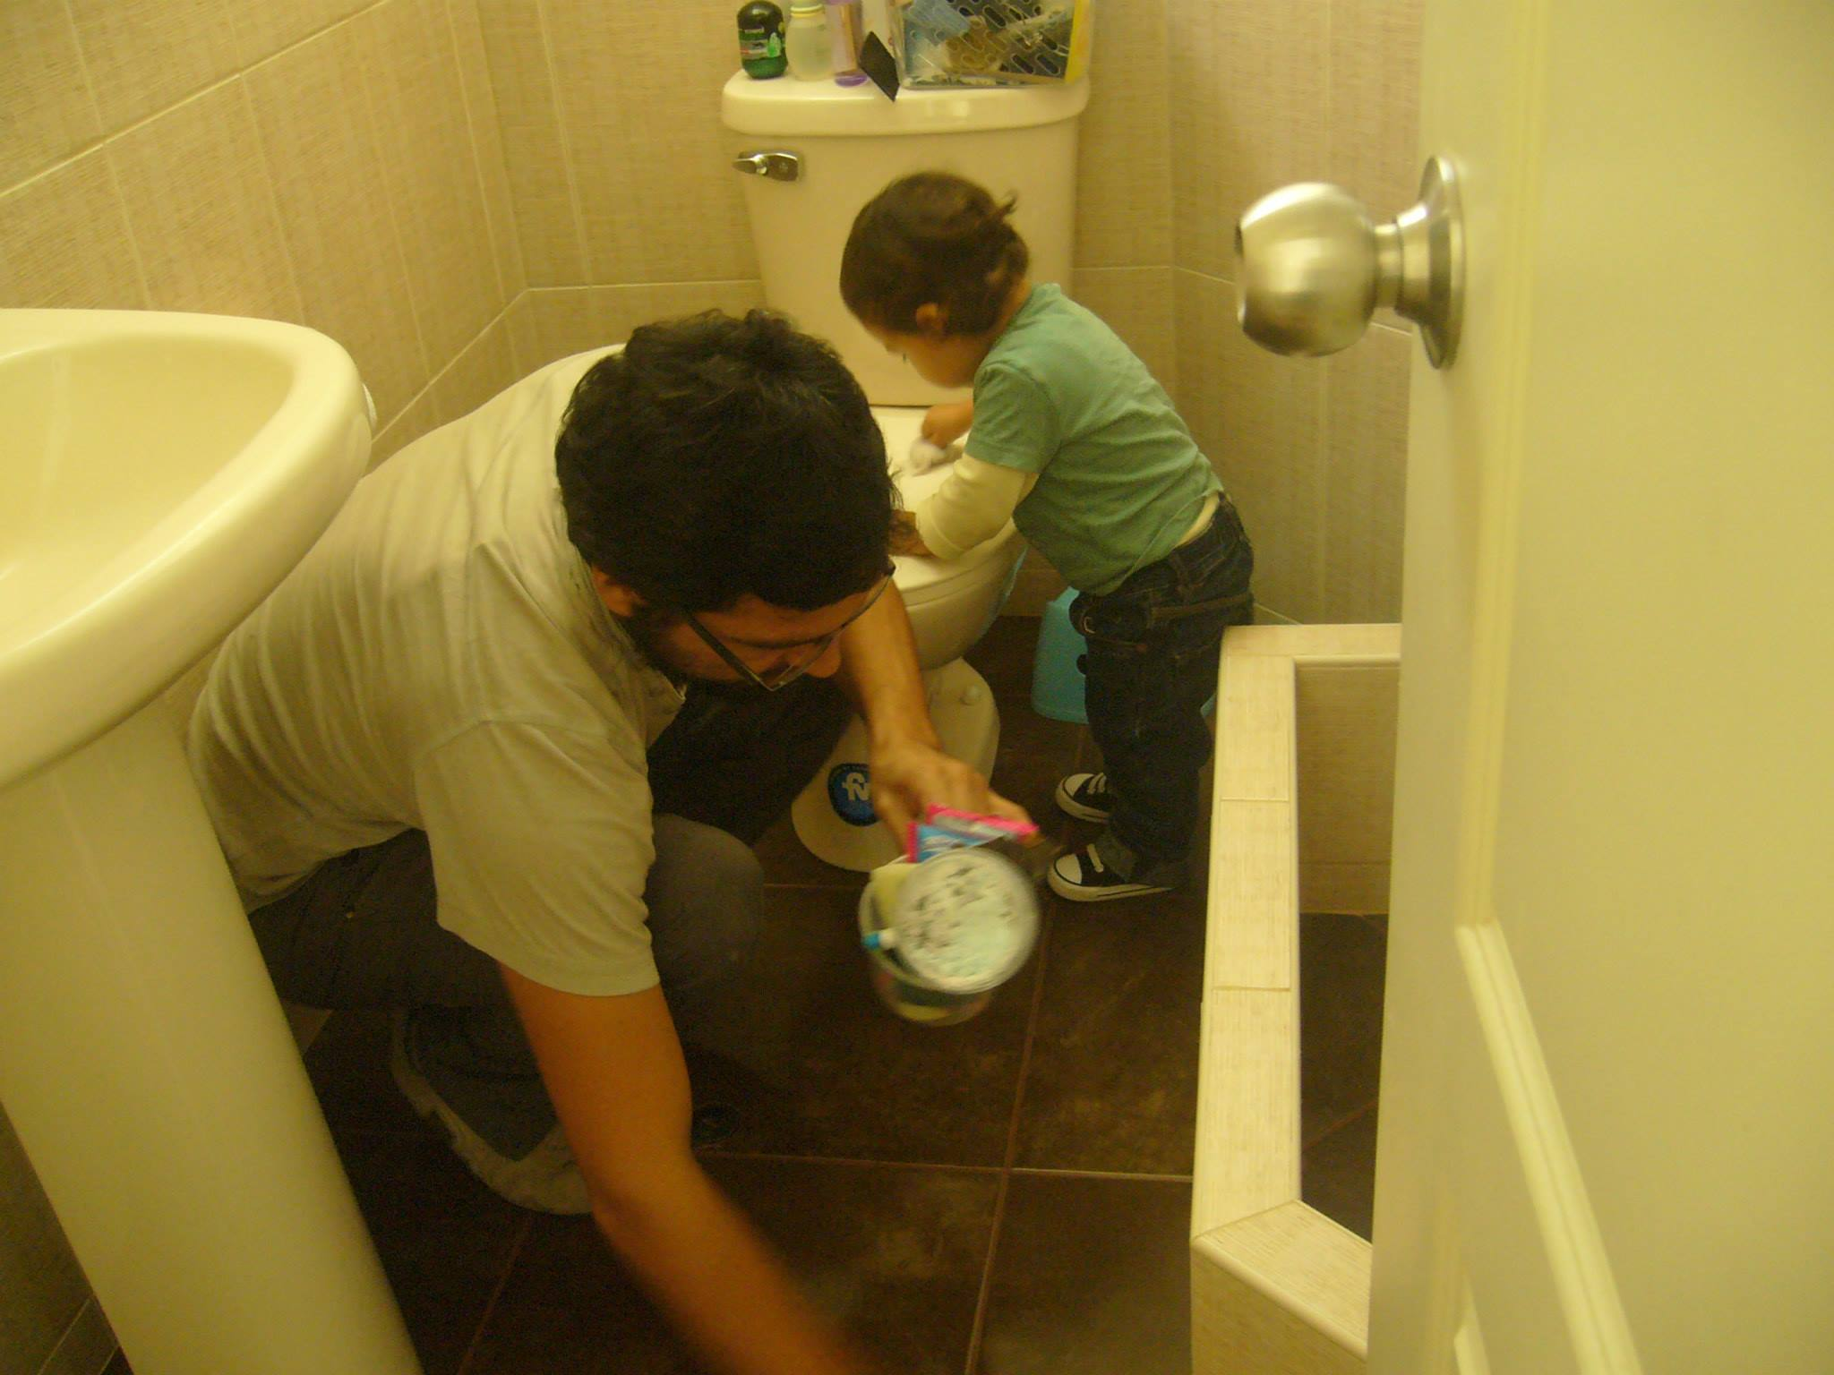
HIGIENE DE LA VIVIENDA Y SUS MORADORES

Slide 29
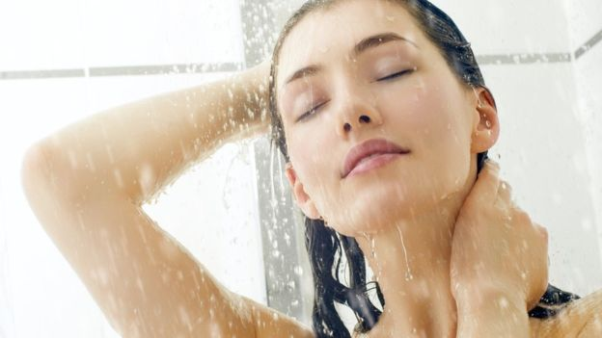
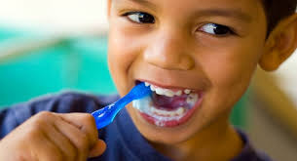
EL CUIDADO DEL CUERPO ES FUNDAMENTAL LOS HÁBITOS DE HIGIENE

Slide 30
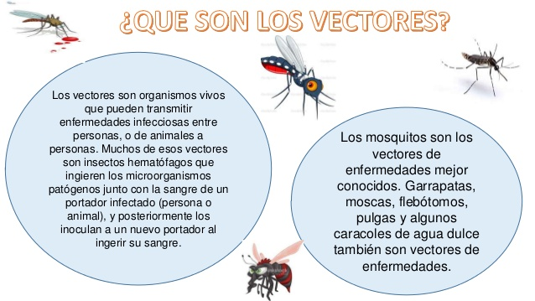

Slide 31
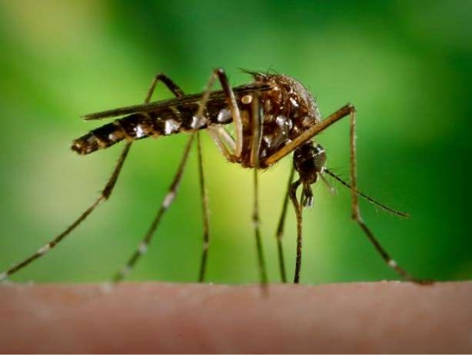
ZANCUDO AEDES AEGYPTI
El mosquito Aedes aegypti es el principal vector de los virus que causan el dengue. Los seres humanos se infectan por picaduras de hembras infectadas, que a su vez se infectan principalmente al succionar la sangre de personas infectadas.
DENGUE: es una enfermedad viral febril aguda, se reconoce un espectro de manifestaciones de la enfermedad que va desde procesos asintomáticos hasta cuadros severos; es así como se definen diversas formas clínicas: dengue sin signos de alarma, dengue con signos de alarma, y el dengue grave donde se encuentran incluidos el síndrome de choque dengue (SCD) y otras complicaciones del dengue como miocarditis, encefalitis, hepatitis las cuales se asocian con mayor mortalidad.

Slide 32
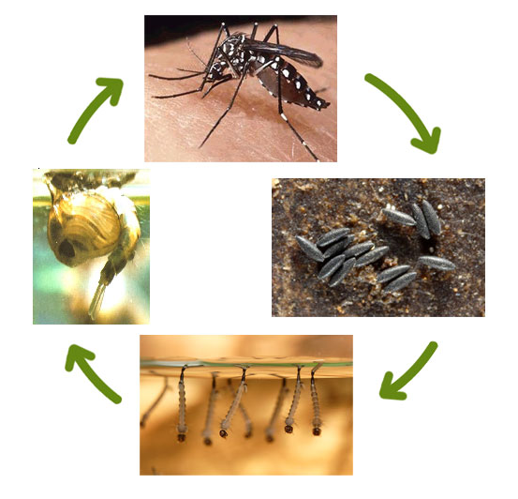
CICLO BIOLOGICO DEL VECTOR

Slide 33
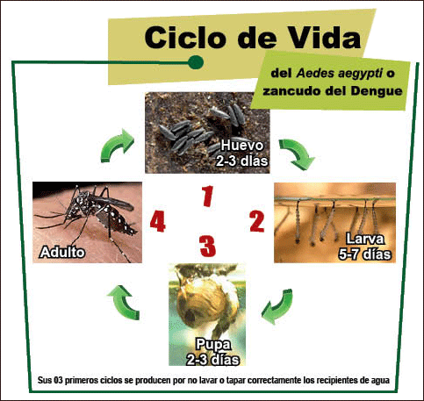
CICLO BIOLOGICO DEL VECTOR
Tiene metamorfosis completa ósea huevo, larva, pupa y adulto; la hembra coloca entre 200 y 600 huevos en cada postura. Vive aproximadamente un mes y tiene un radio de acción aproximado de 400 metros

Slide 34
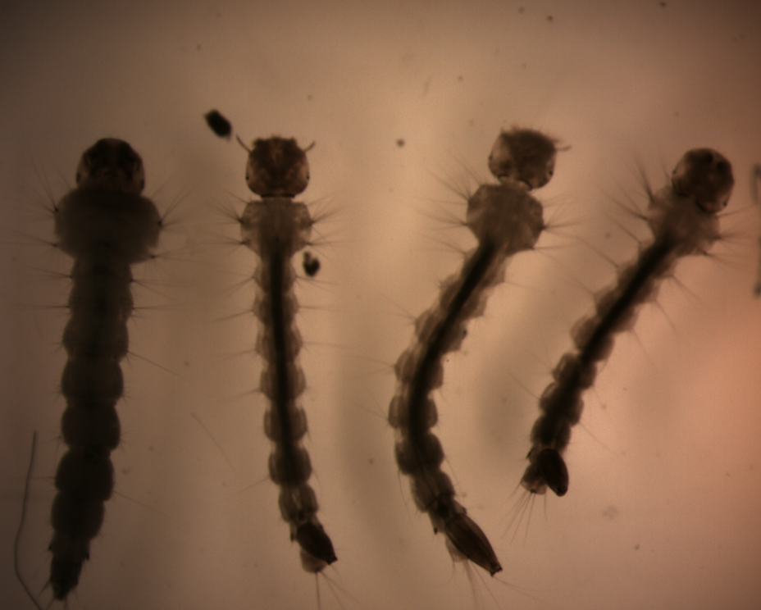


ESTADO LARVARIO

Slide 35


Slide 36


Slide 37




CRIADEROS ZANCUDO AEDES AEGYPTI

Slide 38


MALARIA

Slide 39

CICLO BIOLOGICO

Slide 40

Es el Zancudo Anopheles hembra (que se alimenta de sangre) pica una persona enferma de malaria o paludismo y al picar a una persona sana le puede pasar la enfermedad y así sucesivamente
Es de hábitos nocturnos y crepusculares, en áreas rurales, se puede desplazar hasta 3km para buscar el hospedador y succionar. Deposita sus huevos en aguas oxigenadas (donde se realiza el ciclo biológico).
El zancudo Anopheles macho se alimenta de vegetales.
ANOPHELES

Slide 41


CRIADEROS ZANCUDO ANOPHELES
Habita en casi todo el mundo y se reproduce en charcos, depósitos de aguas lluvias abrevaderos

Slide 42


POSIBLES CRIADEROS ZANCUDO ANOPHELES

Slide 43
Para prevenir el Dengue, Chicungunya y ahora el Virus del Zika
¡Elimina los criaderos del Mosquito¡
1. Cambie frecuentemente el agua de los bebederos de animales y floreros.
2. Tape los recipientes con agua.
3. Lave, cepille y cambie el agua de los tanques y albercas una vez por semana.
4. Elimine la basura acumulada en patios y áreas al aire libre para evitar que recojan aguas lluvias.
5. Limpie canaletas y corte los pastos.
6. Si tiene neumáticos, colóquelos bajo techo.
7. Clasifica y recicla los inservibles que pueden acumular agua.
RECUERDE:
La hembra pone sus huevos
en agua limpia y cualquier
recipiente que almacene
este liquido, es un criadero
para el mosquito.
MUY IMPORTANTE!
Si presenta los síntomas,
NO AUTOMEDICARSE,
ingiera abundantes líquidos
y acuda a la institución
de salud.

Slide 44




METODOS DE CONTROL

Slide 45



METODOS DE CONTROL

Slide 46


Slide 47


MANEJO ADECUADO DE ALIMENTOS EN LA VIVIENDA

Slide 48


HIGIENE EN LA PREPARACIÓN DE LOS ALIMENTOS

Slide 49


TENENCIA RESPONSABLE DE ANIMALES DE COMPAÑÍA.

Slide 50

TENENCIA RESPONSABLE DE ANIMALES DE COMPAÑÍA.
La condición por la cual una persona tenedora de un animal, asume la obligación de procurarle una adecuada provisión de alimentos, vivienda, contención, atención de la salud y buen trato durante toda la vida, evitando así mismo el riesgo que pudiere generar como potencial agresor o transmisor de enfermedades a la población humana, animal y al medio ambiente.

Slide 51

LAS 5 LIBERTADES DE LAS MASCOTAS
Libre de sed, de hambre y de malnutrición.
Libre de disconfort.
Libre de dolor y enfermedad.
Libre de expresarse.
Libre de miedo y estrés.

Slide 52




PAPEL DEL TENEDOR
SATISFACER NECESIDADES BASICAS
Alimentación.
Espacio y protección de las condiciones ambientales.
Limpieza y desinfección del lugar donde habita la mascota.
Cuidados sanitarios.
Cariño y respeto.

Slide 53

CONSIDERACIONES ANTES DE ADQUIRIR UNA MASCOTA
TIEMPO.
DINERO.
ESPACIO.
COMPROMISO.
ESPECIE?

Slide 54


Slide 55
UN DUEÑO RESPONSABLE
¡NUNCA!
Abandona a su mascota.
Permite que deambule libremente en la calle.
Permite que se alimente de basura o desperdicios.
Permite que se reproduzca descontroladamente.

Slide 56

LAS PRINCIPALES CAUSAS DE ABANDONO DE ANIMALES
Adquisición de mascotas por capricho.
Razones económicas.
Viajes.
Cambio de domicilio.
Preñez indeseada.
No querer asumir la responsabilidad de la mascota cuando se encuentra enferma.

Slide 57


Slide 58


